Slide 1


Я досліджую світ
Сьогодні
Урок
№69
Як зміцнювати своє здоров'я. Проєкт «Гордість України»

Slide 2

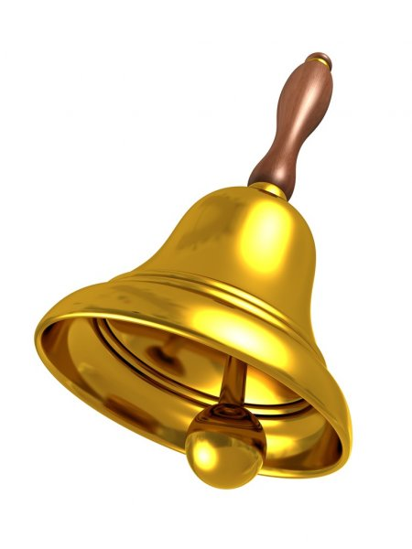
Сьогодні
22.02.2022
Організація класу
Пролунав вже наш дзвінок,
Знов нас кличе на урок.
Ви готові працювати?
А на все відповідати?
Тоді будем починати
Пізнавати й працювати.
Щоб усе на світі знати!

Slide 3
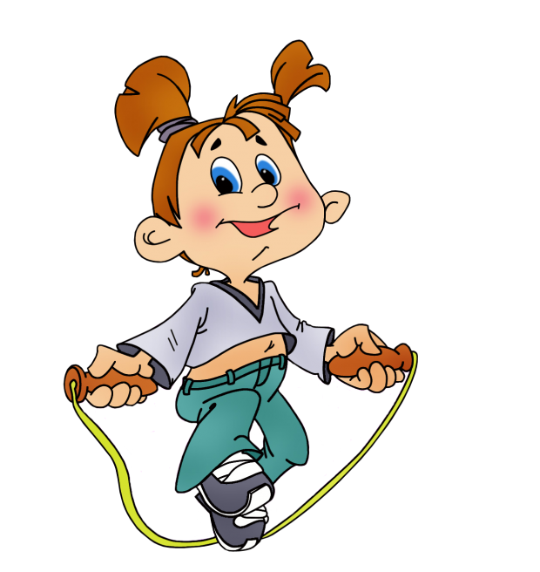
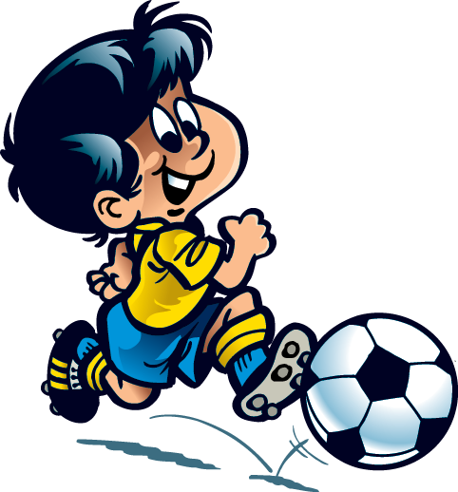
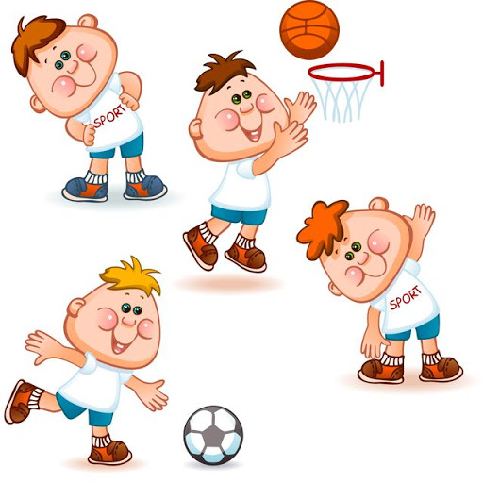

Сьогодні
22.02.2022
Пригадайте
Що означає вислів «здорова людина»? Якими словами можна його замінити?
Фізично розвиненою називають сильну і витривалу людину. Щоб такою стати, потрібно займатися фізкультурою і спортом.
Пригадайте, що ви робите на уроках фізкультури. Які спортивні секції відвідуєте ви та ваші однокласники й однокласниці?

Slide 4

Сьогодні
22.02.2022
Робота з підручником
Прочитайте параграф на ст.59

Slide 5
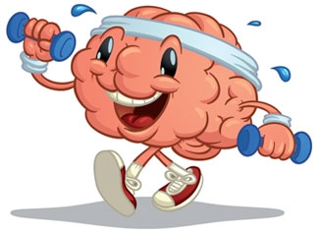
Сьогодні
22.02.2022
Поміркуй
Зміцнюють м'язи тіла
Розвивають силу та витривалість
Збільшують ріст
Поліпшують настрій
Фізичні вправи
Розвивають здатність до фізичного розвитку
Підвищують активність та працездатність
Заряджають енергією
Поліпшують поставу

Slide 6

Сьогодні
22.02.2022
Гра-змагання
Пригадайте якомога більше назв спортивних ігор

Slide 7
Сьогодні
22.02.2022
Робота з підручником
Багато українських спортсменів, які захищають честь нашої країни на міжнародних змаганнях, розпочинали свою кар'єру зі школи.
Яких відомих спортсменів ви знаєте?
Гордістю нашої країни є Віталій і Володимир Клички, Михайло Романчук, Еліна Світоліна, Сергій Бубка, Ольга Харлан, Андрій Шевченко, Яна Клочкова, Юрій Чебан, Лілія Подкопаєва, Руслан Федотенко та багато інших спортсменів.

Slide 8
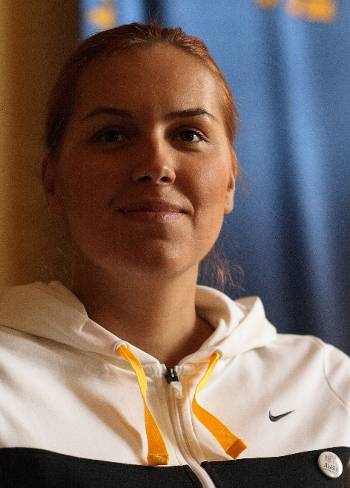
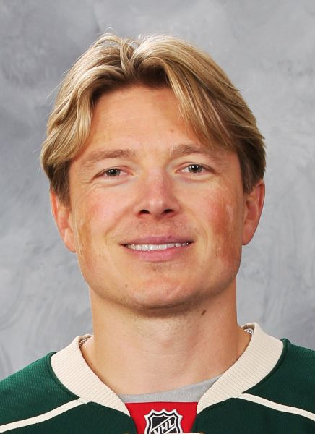
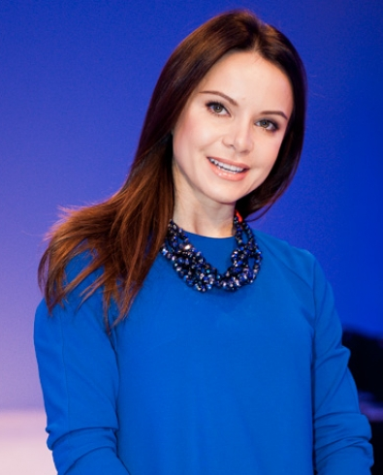
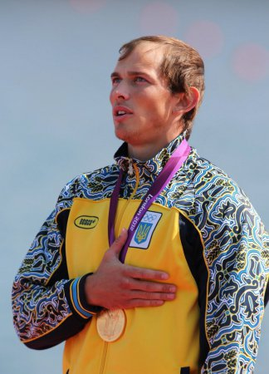
Сьогодні
22.02.2022
Кого із цих спортсменів ви знаєте? У яких видах спорту вони здобули найбільші перемоги?
Яна Клочкова
Руслан Федотенко
Лілія Подкопаєва
Юрій Чебан
Українська плавчиня, чотирикратна
олімпійська
чемпіонка на дистанціях 200 та 400 метрів.
Український хокеїст, лівий нападник, володар Кубка Стенлі (2004, 2009)
Українська спортсменка (спортивна гімнастика). Абсолютна чемпіонка світу (1995, Японія)
Олімпійський чемпіон 2012 року (каное-одиночка, 200 м)

Slide 9
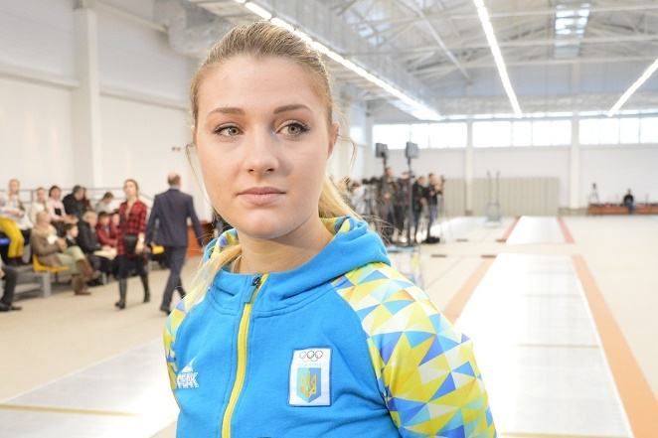
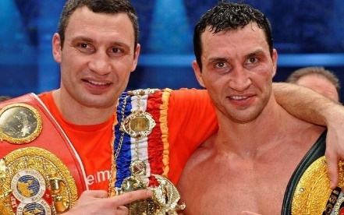
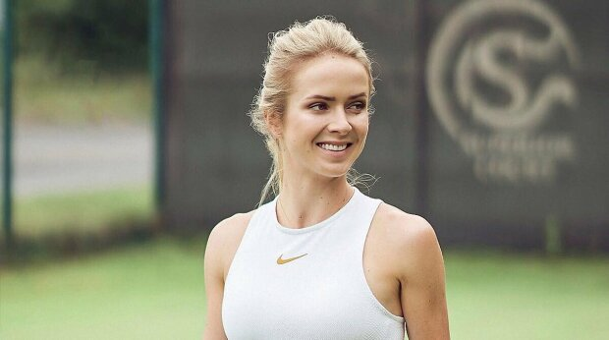
Сьогодні
22.02.2022
Кого із цих спортсменів ви знаєте? У яких видах спорту вони здобули найбільші перемоги?
Ольга Харлан
Віталій та Володимир Клички
Еліна Світоліна
Українська фехтувальниця (шабля), олімпійська чемпіонка 2008 року у командній першості, шестиразова чемпіонка світу.
Українські боксери. Обидва — чемпіони світу з боксу у важкій вазі.
Українська тенісистка, третя ракетка світу в рейтингу WTA у 2017, 2018 і 2019 роках.

Slide 10
Сьогодні
22.02.2022
Робота з підручником
Прочитайте параграф на ст.60
Підручник.
Сторінка
60

Slide 11
Сьогодні
22.02.2022
Робота з підручником
Українські паралімпійці демонструють щороку вражаючі результати на чемпіонаті світу. Кращі результати демонструють Людмила Ляшенко, Тарас Радь, Оксана Шишкова, Андрій Демчук та інші. Україна пишається ними! Спортсмени-паралімпійці доводять і собі, і нам, що для сильної духом людини неможливого немає.
Паралімпійські ігри — міжнародні спортивні змагання для людей з обмеженими фізичними можливостями.

Slide 12
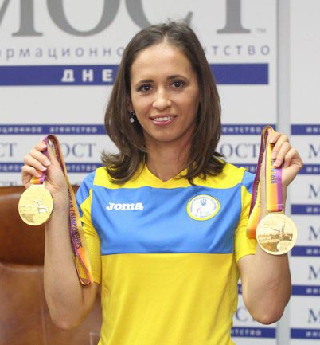
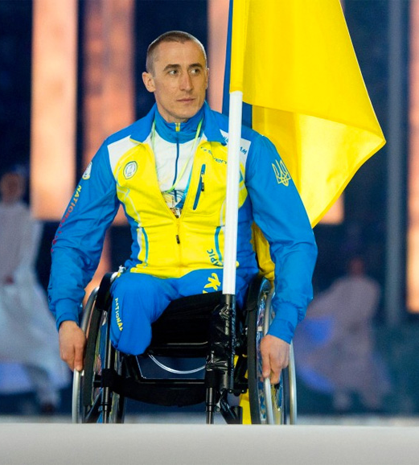
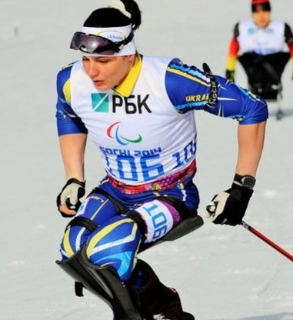
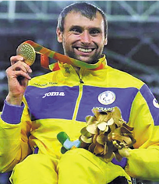
Сьогодні
22.02.2022
Робота з підручником
Спортсменів на Паралімпійських іграх називають людьми з обмеженими можливостями. Але міжнародні спортивні змагання цих людей довели, що всі мають безмежні можливості. Паралімпійці щоразу демонструють нам приклади великої сили волі та сили духу.
Підручник.
Сторінка
61
Оксана Ботурчук
(легка атлетика)
Михайло Ткаченко
(баскетбол на візках)
Людмила Павленко
(лижні перегони)
Тарас Радь
(лижі, біатлон)

Slide 13
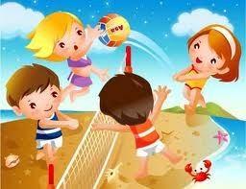

Сьогодні
22.02.2022
Висновок
Фізично розвиненою називають людину, яка є сильною та витривалою. Щоб такою стати, потрібно займатися спортом і фізкультурою.

Slide 14

Сьогодні
22.02.2022
Чи знаєте ви, що…
На двох континентах Олімпіада не проводилась жодного разу. Це Африка, Антарктида.
Хоча б один з кольорів кілець олімпійського прапора присутній на прапорі всіх без винятку країн світу.

Slide 15

Сьогодні
22.02.2022
Домашнє завдання
Підготуйте проєкт «Гордість країни» про одного зі спортсменів або спортсменок України.

Slide 16













Сьогодні
22.02.2022
Рефлексія «Загадкові листи»
Обери лист, який ти хочеш відкрити
(щоби відкрити лист, натисніть на нього)
Сьогодні
на уроці
я навчився/
навчилася…
На уроці
я запам’ятав/
запам’ятала…
Найкраще
мені вдалося…
Найбільше
мені сподобалося…
Урок
завершую з настроєм…
Труднощі виникали…

